Slide 1
레벨 디자인 기획서

Slide 2
레벨 루프
Project Lambda의 레벨은 B3, B2, B1 3가지 레벨로 이루어져 있다.
해당 레벨의 모든 퍼즐을 해결하면 다음 레벨로 가는 엘리베이터가 작동하고, 사용할 시 다음 레벨로 진입할 수 있다. 엘리베이터를 사용할 시 이전 레벨로 돌아갈 수 없다.
B1에서 엘리베이터를 사용할 시 지상으로 향하며 엔딩 컷신이 출력된다.

Slide 3
B3
이름 | 접근 방식 | 비고
동면실 | 게임 시작 지점
전력실 | 제한 없음
로비 | 전력실에서 전력 공급 이후 접근 가능
수술실 | 전력실에서 전력 공급 이후 접근 가능
B3 엘리베이터 | 권한 레벨 2 & 전력실에서 전력 공급 이후 접근 가능 | 로비와 연결되어 있어 추가 전력을 획득해야 접근 가능

Slide 4
프롤로그: 동면실
인터랙션 오브젝트
획득 가능 오브젝트
장식 오브젝트
관찰 오브젝트
잠긴 문
열린 문
연구실 문
복도와 연결된 문
동면 장치 작동 스위치
AI 단말기
동면 캡슐
(스폰 포인트)
컴퓨터

Slide 5
프롤로그: 동면실
유저 동선
인터랙션 오브젝트
획득 가능 오브젝트
장식 오브젝트
관찰 오브젝트
잠긴 문
열린 문
2와 상호작용 시 잠금 해제 가능
2
1

Slide 6
프롤로그: 동면실
설명
불치병을 치료하기 위해 동면 상태에 들어갔던 주인공이지만, 알 수 없는 이유로 원래 있던 병실이 아닌 하얀 연구실에서 예정보다 일찍 깨어나게 된다. 주변에는 어떠한 인기척도 느껴지지 않는다.
다음 목표
동면 장치 재가동하기
2
주요 오브젝트
1
동면 장치 작동 스위치(1) (인터랙션)

Slide 7
프롤로그: 동면실
설명
동면 장치를 재가동하려 했지만, 최고 권한이 필요하다는 음성을 듣고 주변을 둘러본다. 기구들이 난잡하게 어질러져 있고, 오래도록 사람의 손길이 닿지 않은 듯 먼지가 쌓여 있다.
다음 목표
주변 탐색하기 (숨겨진 목표: AI 단말기 획득하기)
2
주요 오브젝트
1
AI 단말기(2) (귀속 아이템)
동면 장치를 재가동하기 전까지는 상호작용할 수 없음

Slide 8
프롤로그: 동면실
설명
주변을 탐색하다 발견한 AI 단말기를 통해 단편적인 정보를 제공받고, 주인공은 권한 상승을 목표로 건물 곳곳을 탐색해 보기로 결정한다. AI의 도움을 받아 복도로 향하는 문을 열고 동면실 밖으로 나선다.
다음 목표
현재 상황 파악하기(메인 목표)
2
주요 오브젝트
1
복도로 향하는 문
AI 단말기를 얻지 않고 상호작용할 시 ‘접근 거부’ 음성이 나오며 문이 열리지 않음

Slide 9
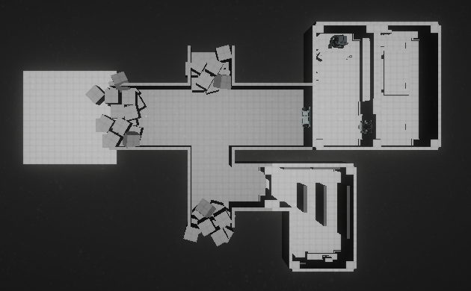
B3층 복도
인터랙션 오브젝트
획득 가능 오브젝트
장식 오브젝트
관찰 오브젝트
잠긴 문
열린 문
전력실
B3 로비
동면실

